Slide 1
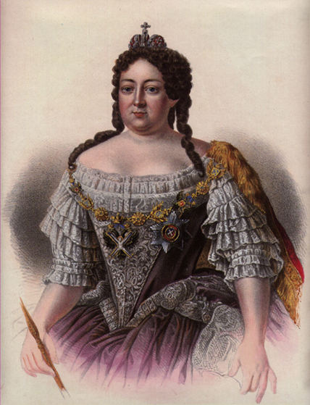

Slide 2
Анна Иоанновна
4-я императрица всероссийская
15 (26) февраля 1730 — 17 (28) октября 1740
Коронация: | 28 апреля (9 мая) 1730
Предшественник: | Пётр II
Преемник: | Иван VI
Рождение: | 28 января (7 февраля) 1693 Москва
Смерть: | 17 (28) октября 1740 Петербург
Династия: | Романовы
Отец: | Иван V
Мать: | Прасковья Фёдоровна
Супруг: | Фридрих Вильгельм (герцог Курляндский)

Slide 3
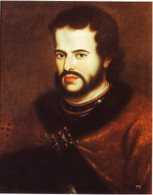
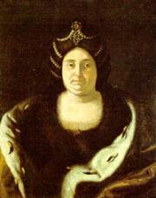
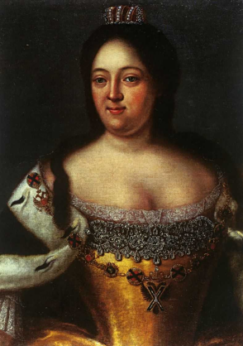
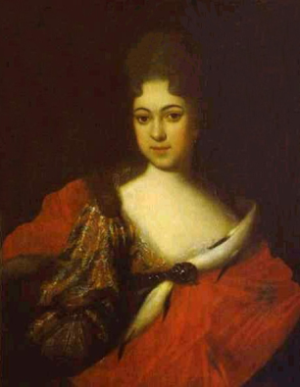
Мария Ивановна (1689—1692), умерла в младенчестве
Феодосия Ивановна (1690—1691), умерла в младенчестве
Екатерина Ивановна (1691—1733), царевна, замужем за герцогом Карлом Леопольдом Мекленбург-Шверинским
Анна Иоанновна (1693—1740), императрица Российской империи/
Прасковья Ивановна (1694—1731), царевна

Slide 4
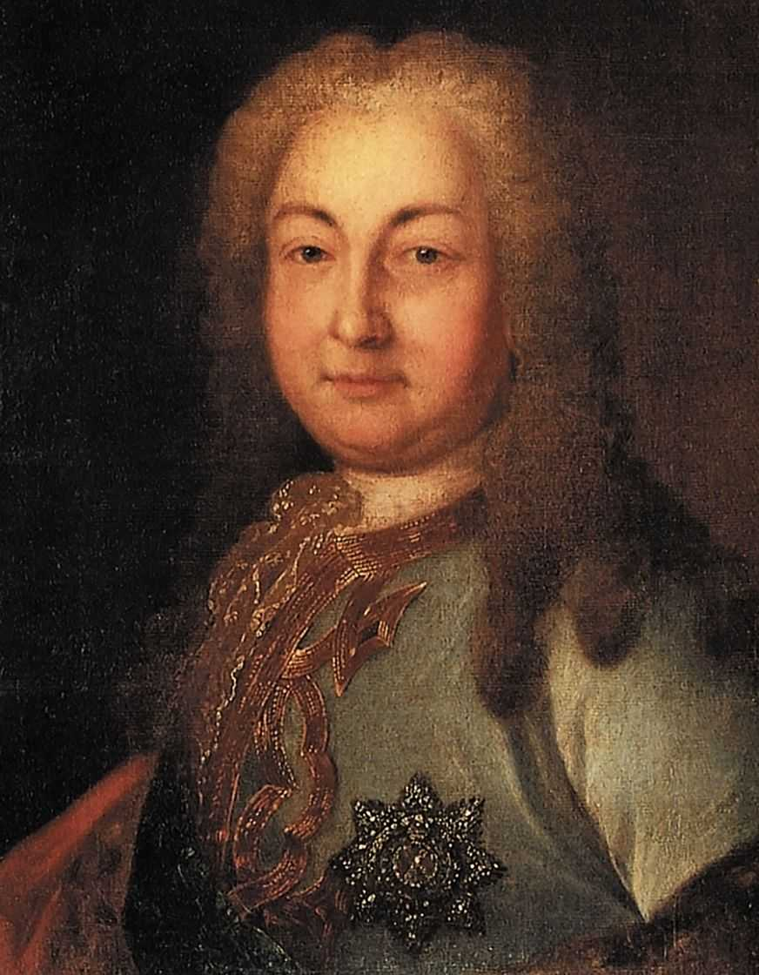
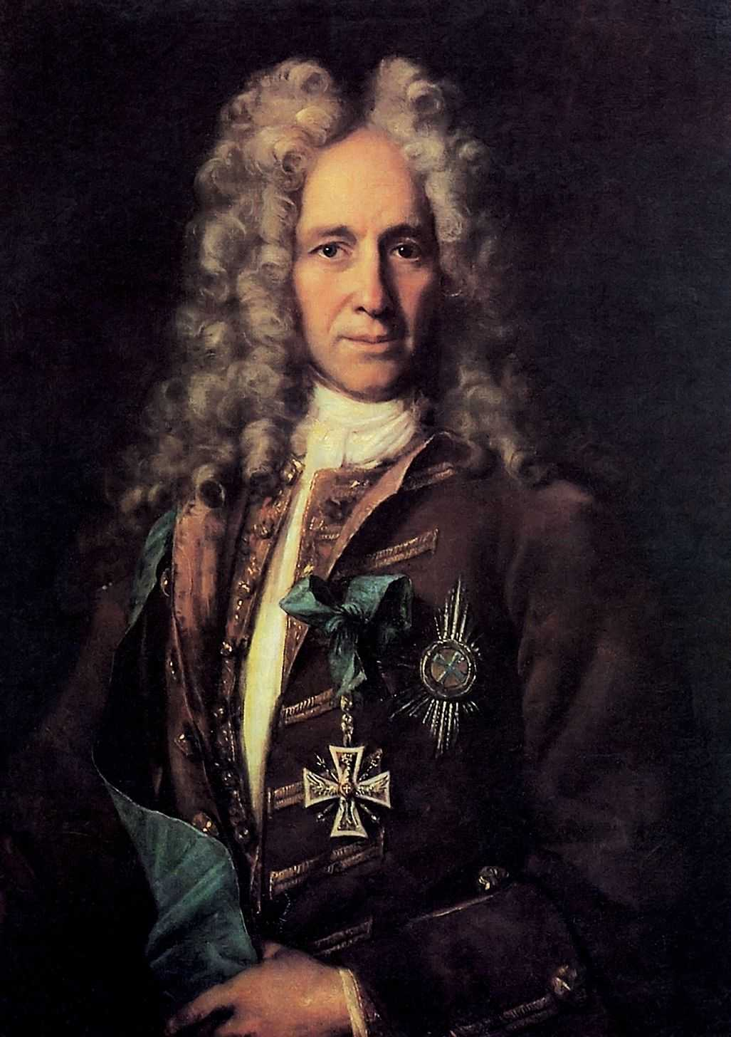
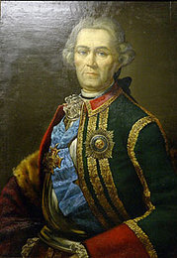
Правление Анны Иоановны
Анна Иоанновна не очень интересовалась государственными делами, предоставив ведение дел своему фавориту Бирону (мелкому курляндскому помещику, в 1737 г. возведенному императрицей в герцоги)
Остерман
Головкин
и главным руководителям:
канцлеру Головкину,
князю Черкасскому,
по внешним делам Остерману
по военным делам фельдмаршалу Миниху.
Миних

Slide 5
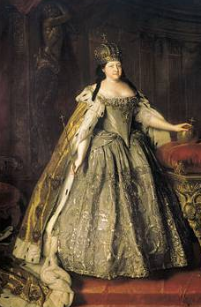
Внутренняя политика Анны Иоановны
В 1731 г. "для лучшего и порядочнейшего отправления всех государственных дел" был образован Кабинет министров
С середины 30-х годов три подписи кабинет-министров были приравнены к подписи императрицы. Произвол кабинет-министров покрывал фаворит императрицы обер-камергер Э. Бирон, а те, в свою очередь, шли на поводу у всесильного временщика.
В 1731 г. для расследования политических преступлений была учреждена Канцелярия тайных розыскных дел,
в 1732 году в два раза увеличено жалованье русским офицерам
в 1736 году установлен 25-летний срок службы, после которого дворяне могли выходить в отставку
были сформированы новые: Измайловский и Конногвардейский.

Slide 6
Внутренняя политика Анны Иоановны
В 1731 г. был учрежден Сухопутный шляхетский корпус кадетов, по окончании которого дворянские отпрыски получали возможность выходить на службу в офицерских чинах.
В 1730 г. были отменены те статьи указа о единонаследии от 1714 г., которые устанавливали принцип наследования имения одним сыном и ограничивали тем самым право распоряжения земельной собственностью.
указом 1736 года все рабочие промышленных предприятий объявлены собственностью их владельцев
Со второй половины 1730-х годов началась постепенная передача казенных предприятий в частные руки, что было закреплено Берг-регламентом (1739),
На протяжении всего десятилетия постоянно росли недоимки. Для их взыскания систематически вплоть до 1736 г. на места направлялись военные экспедиции, а в 1732 и 1733 гг. в фискальных интересах помещикам было запрещено, без уведомления финансовой коллегии, переселять крестьян с одного места на другое

Slide 7
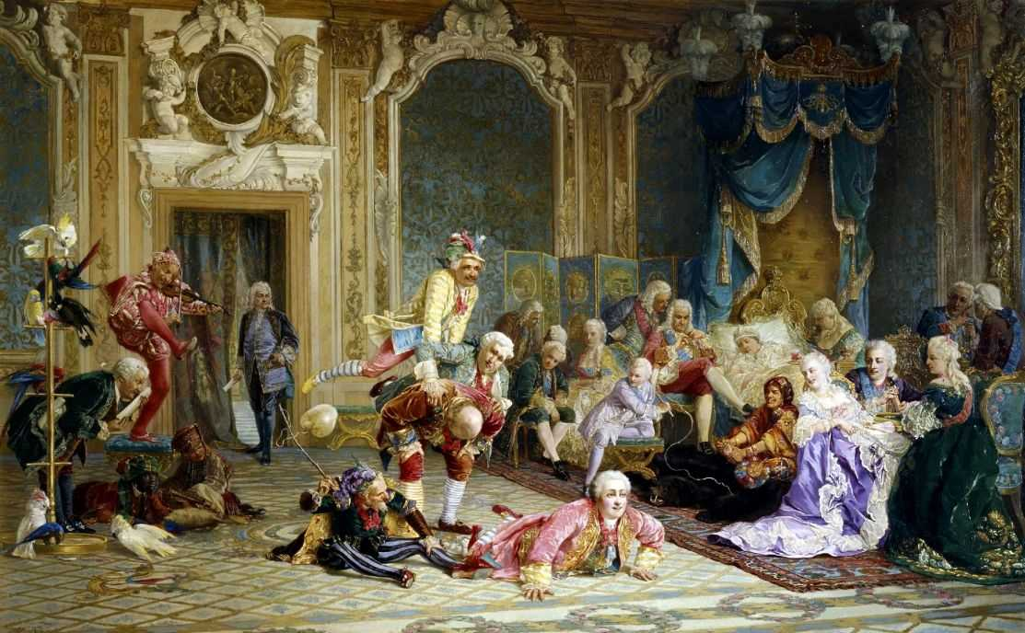
В то же время колоссальные суммы тратились на содержание двора, где нескончаемой чередой шли пышные празднества. Махровым цветом при Анне распустился фаворитизм. Временщики, как иностранцы, так и русские, безнаказанно опустошали казну.

Slide 8
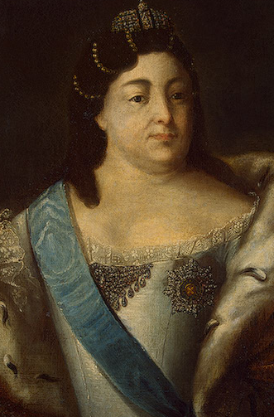
Внешняя политика Анны Иоановны
Фактическим руководителем русской внешней политики при Анне Ивановне был А. И. Остерман
в 1726 году был подписан договор с Австрией, который определил характер внешней политики страны на несколько десятилетий.
В 1733-1735 годах совместно с Австрией участие в войне за "польское наследство", результатом которой было изгнание Станислава Лещинского и избрание на польский престол Августа III.
Велась русско-турецкая война 1735-1739 годов. Русская армия дважды (1736, 1738) входила в Крым и разоряла его, были захвачены турецкие крепости Очаков и Хотин.
Был подписан невыгодный для России Белградский мир, по которому Турции были возвращены все завоеванные земли.

Slide 9
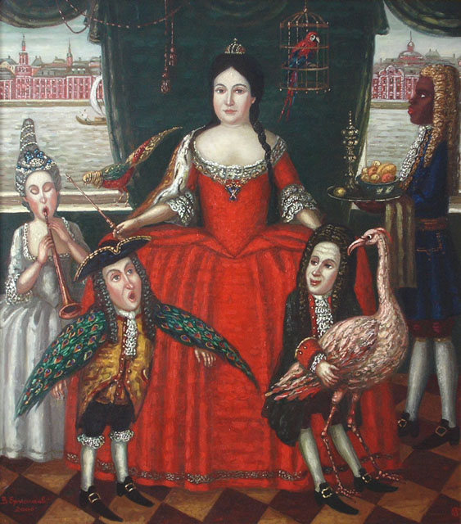
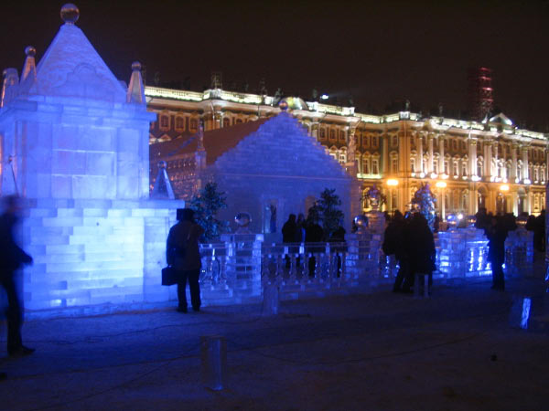
Характер, образ жизни.
Анна Ивановна обладала тяжелым характером, была капризна, отличалась злопамятностью и мстительностью. Петербургский двор времен Анны Ивановны представлял собой смесь старомосковских порядков с элементами новой европейской культуры, привнесенных в Россию петровскими нововведениями. Не имея способностей и склонности к государственной деятельности, императрица проводила время в праздных придворных развлечениях среди шутов, лилипутов, блаженных, гадалок, старух-приживалок.
Она любила выступать в роли свахи, обожала охоту, истребляя каждый год по несколько сот загнанных для нее животных. Особую известность получила устроенная ей в феврале 1740 году шутовская свадьба князя М. Голицына-Квасника с калмычкой А. Бужениновой в специально выстроенном Ледяном доме. Вместе с тем при дворе были популярны итальянская опера и балет. По приказанию Анны Ивановны был построен театр на 1000 мест, а в 1737 году открыта первая в России балетная школа.

Slide 10
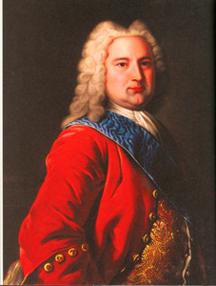
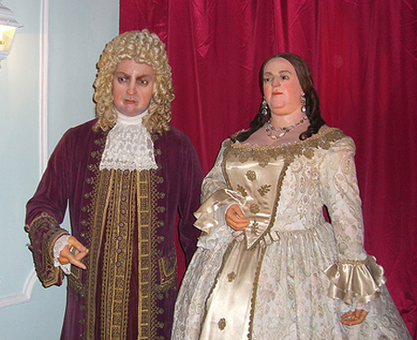
Была выдана замуж в 1710 за герцога Курляндского Фридриха Вильгельма; овдовев через 4 месяца после свадьбы, осталась в Курляндии.
После смерти Петра II была приглашена в 1730 на российский престол Верховным Тайным Советом как монарх с ограниченными полномочиями, но забрала всю власть, разогнав Верховный Совет.
Время её правления позднее получило название бироновщина по имени её фаворита Бирона.

Slide 11
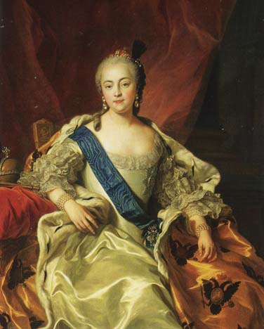
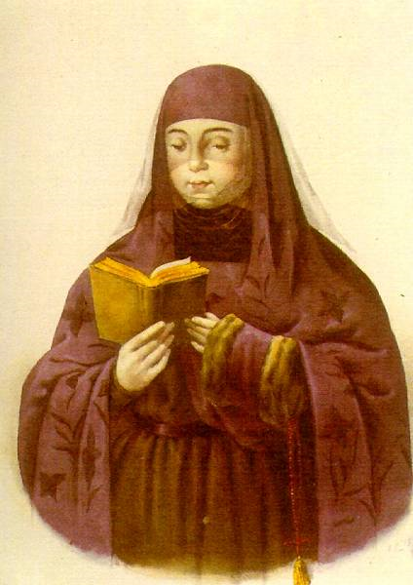
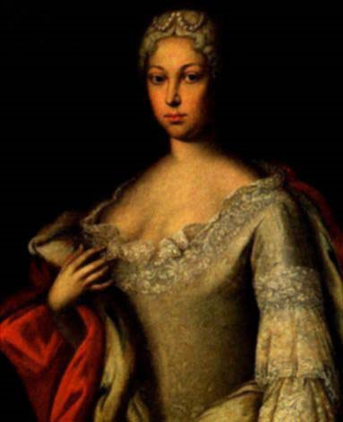
После смерти Петра II верховники рассматривали различные кандидатуры претендентов на императорский трон:
Елизавета Петровна
Евдокия Лопухина
Наталья Долгорукая
Герцоге Карле Голштинском, мужем дочери Петра I Анне.

Slide 12
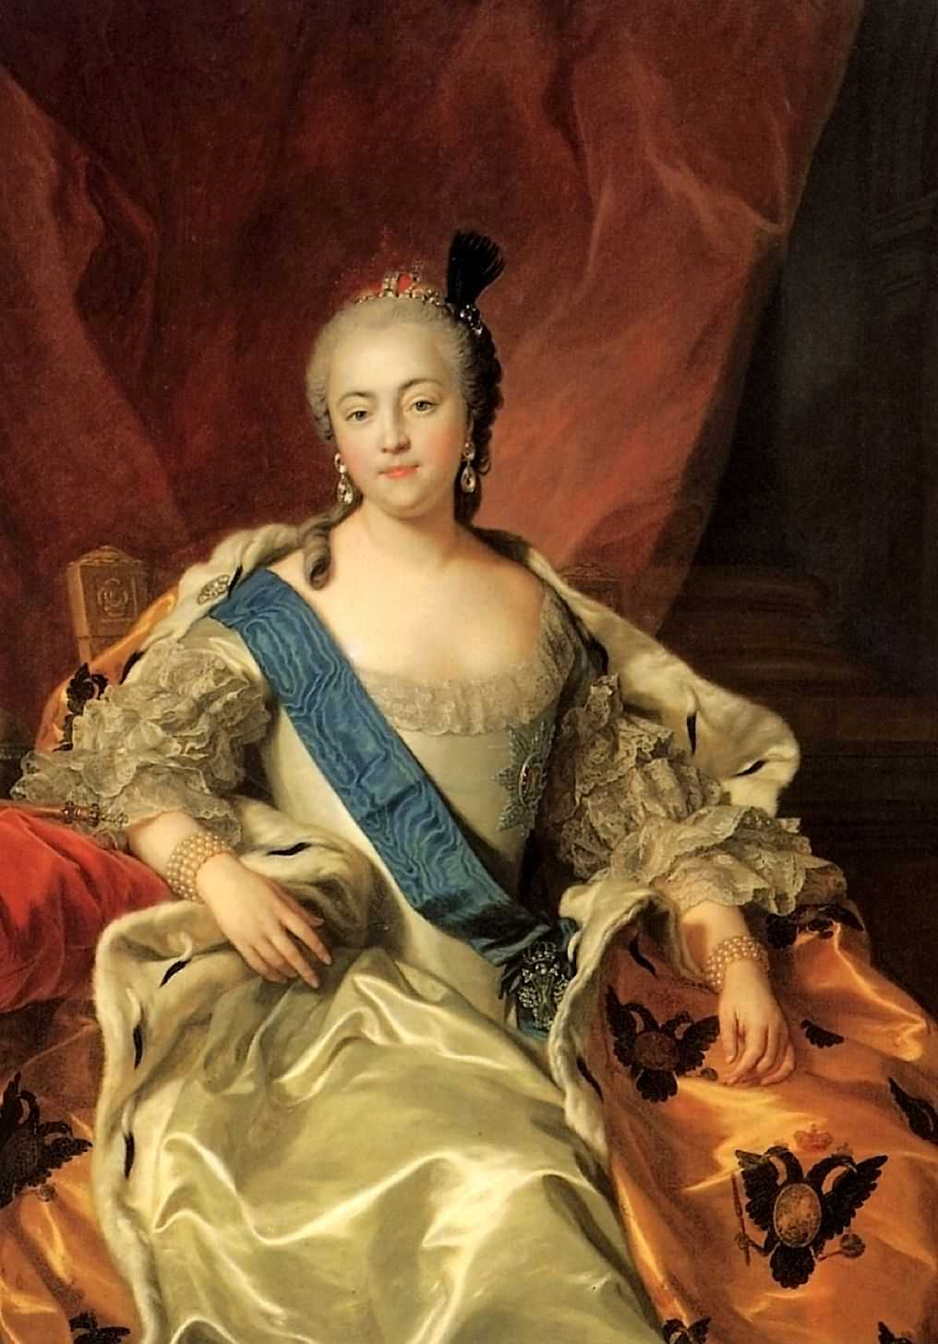
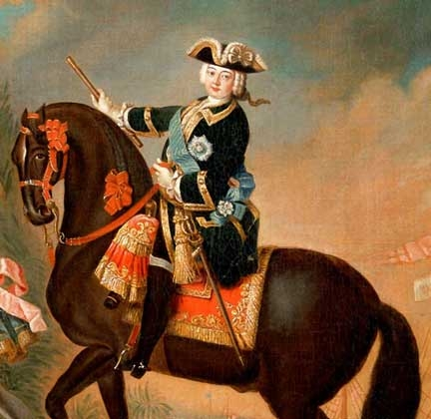
Екатерина I в своём завещании назвала Елизавету наследницей трона в случае смерти Петра II бездетным, однако об этом не вспоминали.
Елизавета отпугивала старых вельмож своей молодостью и непредсказуемостью, также родовитая знать вообще недолюбливала детей Петра I от бывшей служанки и иностранки Екатерины Алексеевны.

Slide 13
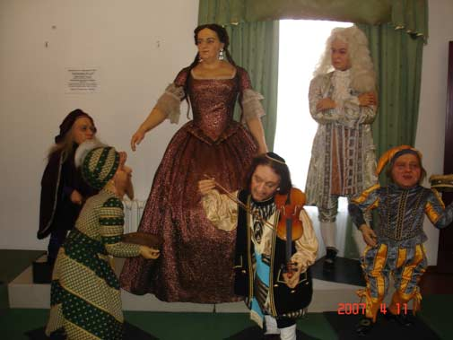
Отвергнув замужнюю старшую дочь царя Иоанна Алексеевича, Екатерину, 8 членов Совета выбрали на царство к 8 часам утра 19 (30) января его младшую дочь Анну Иоанновну, которая уже 19 лет жила в Курляндии и не имела в России фаворитов и партий, а значит, устроила всех. Анна казалась вельможам послушной и управляемой, не склонной к деспотизму.
Пользуясь ситуацией, верховники решили ограничить самодержавную власть в свою пользу, потребовав от Анны подписания определённых условий, так называемых « "Кондиций ".
Согласно « Кондициям » реальная власть в России переходила к Верховному Тайному Совету, а роль монарха сводилась к представительским функциям

Slide 14
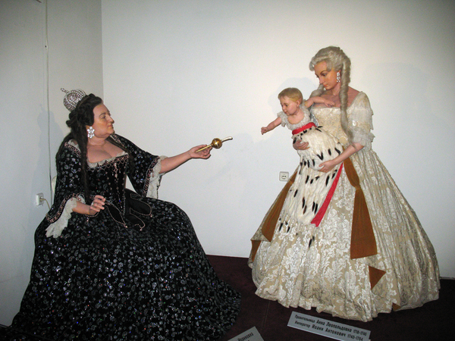
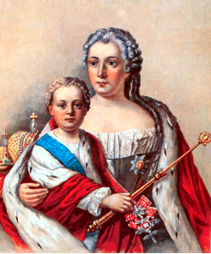
В октябре 1740 г. Анна Ивановна умерла.
Согласно завещанию императором был провозглашен внучатый племянник Анны, двухмесячный младенец Иван Антонович, а регентом - Э. И. Бирон.
Родители младенца - Антон-Ульрих, герцог Брауншвейгский, и мать Анна Леопольдовна, герцогиня Брауншвейг-Мекленбургская, были отстранены от власти.
Высота, на которую вознесся Бирон, предопределила и глубину его падения.
В ноябре 1740 г., опираясь на отряд из 80 гвардейцев, фельдмаршал Б. X. Миних сверг Бирона.
Правительницей стала Анна Леопольдовна.

Slide 15
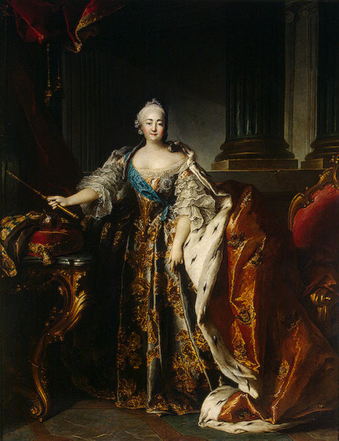
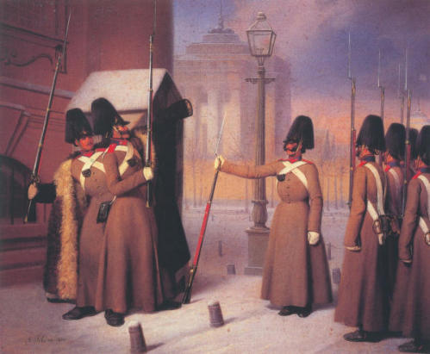
В ночь на 25 ноября 1741 г. Елизавета явилась в казармы Преображенского полка
И, призвав солдат послужить ей так же, как они служили ее отцу, поехала во главе гренадерской роты к Зимнему дворцу. Во дворец гвардейцы внесли ее на плечах.
Арест Брауншвейгской фамилии прошел без малейшего сопротивления.
Так началось 20-летнее царствование Елизаветы Петровны.

